Slide 1

《DSP技术及应用》
第2章
TMS320C54x的硬件结构
主讲教师： 陈 芬
重庆理工大学

Slide 2
共三讲
第一讲 结构简介及内部总线
  第二讲 存储器
  第三讲 中央处理器CPU

Slide 3
【重点难点】
★ TMS320C54x的总线结构及其作用
★ TMS320C54x CPU的组成及各部分功能
★ TMS320C54x存储器结构和存储空间的
组织与分配
★ TMS320C54x的存储器映像寄存器

Slide 4
2.1 C54x的基本结构
第一讲 结构简介及内部总线
C5000系列：C54x和 C55x
  两者CPU结构功能完全相同
  不同的硬件资源
  指令集一致，程序移植时稍做修改
C55x：功耗更低、性能更高
TMS320C54x：
  实时嵌入式系统开发，如无线通信、语音处理等
  低功耗设计、改进型哈佛结构
  高速、实时信号处理，高度并行性
  16位、定点DSP芯片

Slide 5
C54x系列DSP芯片
一致性DSP芯片：
  20多种型号
如：TMS320C541,TMS320LC542(543,548等)， TMS320VC5402 (5409,5410,5416,5420等)
  差异在于片内M容量，片内外设，供电电压，速度以及封装上等。

Slide 6
型 号 | 电 压 （V） | 片内存储器 |  | 片内外设 |  |  | 指令周期 (ns) | 封装形式
 |  | RAM （千字） | ROM （千字） | 串行口 | 定时器 | 主机 接口 |  | 引脚 | 类型
TMS320C541 | 5.0 | 5 | 28 | 2 | 1 |  | 25 | 100 | TQPF
TMS320LC541 | 3.3 | 5 | 28 | 2 | 1 |  | 20/25 | 100 | TQPF
TMS320C542 | 5.0 | 10 | 2 | 2 | 1 | √ | 25 | 128/144 | TQPF
TMS320LC542 | 3.3 | 10 | 2 | 2 | 1 | √ | 20/25 | 100 | TQPF
TMS320LC543 | 3.3 | 10 | 2 | 2 | 1 |  | 20/25 | 128 | TQPF
TMS320LC545 | 3.3 | 6 | 48 | 2 | 1 | √ | 20/25 | 128 | TQPF
TMS320LC545A | 3.3 | 6 | 48 | 2 | 1 | √ | 15/20/25 | 100 | TQPF
TMS320LC546 | 3.3 | 6 | 48 | 2 | 1 |  | 20/25 | 100 | TQPF
TMS320LC546A | 3.3 | 6 | 48 | 2 | 1 |  | 15/20/25 | 144 | BGA/TQPF
TMS320LC548 | 3.3 | 32 | 2 | 2 | 1 | √ | 15/20 | 144 | TQPF/BGA
TMS320LC549 | 3.3 | 32 | 16 | 3 | 1 | √ | 12.5/15 | 144 | TQPF/BGA
TMS320VC549 | 3.3(内核2.5) | 32 | 16 | 3 | 1 | √ | 10 | 144 | TQPF/BGA
TMS3220VC5402 | 3.3(内核2.8) | 16 | 4 | 2 | 2 | √ | 10 | 144 | TQPF/BGA
TMS3220VC5409 | 3.3(内核2.8) | 32 | 4 | 3 | 1 | √ | 10 | 144 | TQPF/BGA
TMS3220VC5410 | 3.3(内核2.5) | 64 | 6 | 3 | 1 | √ | 10 | 144 | TQPF/BGA
TMS3220VC5420 | 3.3(内核2.8) | 100 | 0 | 6 | 1 | √ | 10 | 144 | TQPF/BGA
‘C54x DSP各种型号的主要特性

Slide 7
TMS320C54x（简称’C54x）是TI公司为实现低功耗、高速实时信号处理而专门设计的16位定点数字信号处理器，采用改进型哈佛结构，具有高度的操作灵活性和运行速度，适应于远程通信等实时嵌入式应用的需要，现已广泛地应用于无线电通信系统中。

Slide 8
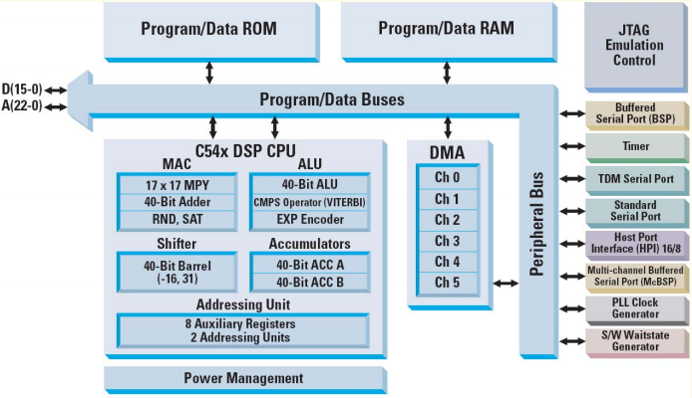
‘C54x DSP结构框图
2.1.1 ‘C54x基本结构
中央处理器CPU
内部总线
存储空间结构
片内外设接口

Slide 9
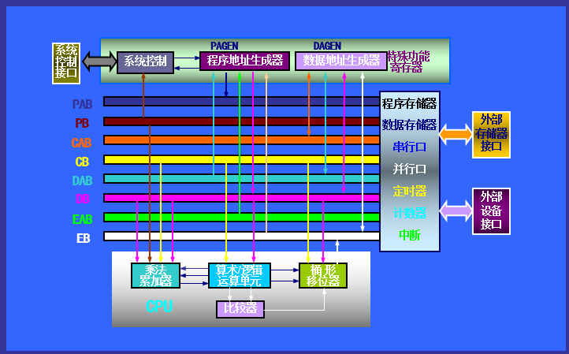
TMS320C54x的硬件结构图

Slide 10
2.6 片内外设接口
通用I/O引脚：2个
时钟发生器：CLKMD
定时器
软件可编程等待状态发生器
可编程分区转换逻辑
多通道缓冲串口(McBSP)：3个或6个
DMA控制器
主机接口HPI：并口

Slide 11
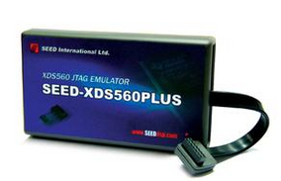
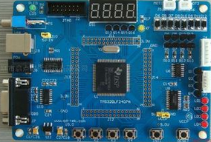
2.1.2 ‘C54x的外部引脚
‘C5402: 144个引脚
按功能分成8部分：
  电源引脚：双电源供电，芯核电压(CVdd)、片内外设电压( DVdd)
  时钟引脚： CLKIN/CLKOUT，时钟模式CLKMD，定时器输出TOUT
  控制引脚：片选、读/写、中断等控制信号
  地址和数据引脚：A0-A19, D0-D15
  串行口引脚：2个McBSP
  主机接口引脚： HPI，8位并口
  通用I/O引脚： XF、 BIO
  测试引脚： JTAG，连接硬件仿真器
1
2
3
4
5
6
7
8
9
10
11
12
13
14
15
16
17
18
19
20
21
22
23
24
25
26
27
28
29
30
31
32
33
34
35
36
144
143
142
141
140
139
138
137
136
135
134
133
132
131
130
129
128
127
126
125
124
123
122
121
120
119
118
117
116
115
114
113
112
111
110
109
108
107
106
105
104
103
102
101
100
99
98
97
96
95
94
93
92
91
90
89
88
87
86
85
84
83
82
81
80
79
78
77
76
75
74
73
TMS320VC5402
37
38
39
40
41
42
43
44
45
46
47
48
49
50
51
52
53
54
55
56
57
58
59
60
61
62
63
64
65
66
67
68
69
70
71
72

Slide 12
2.3 C54x的内部总线结构
多总线结构
  取指令、多个数据存取，同时操作
  单机器周期多次访问程序空间和数据空间
  支持在一个周期内执行3操作数指令，如FIRS指令
8组16-bit总线
  1组程序总线：PB（程序存储器取指令、立即数、系数表）
  3组数据总线
    CB（控制总线）：读数据
    DB（数据总线）：读数据
    EB（扩展总线）：写数据
    可实现单指令周期寻址两个数据存储单元，流水线并行处理
  对应的4组地址总线
  PAB、DAB、CAB、EAB

Slide 13
2.2 C54x的内部总线结构
共8组16位总线
  由1组程序总线、3组数据总线和4组地址总线组成
  可在一个指令周期内产生两个数据存储地址
  实现程序存储器、数据存储器并行处理，以及流水线并行处理
  单机器周期内，执行多操作数指令，如FIRS
访问程序存储器：PB、PAB、EB
访问数据存储器：DB、CB、EB、DAB、CAB、EAB
外设(I/O端口)： DB、EB、DAB、EAB
总线结构
Notes:
第 <number> 页

Slide 14
系统控制界面
系统控制
程序地址控制
数据地址控制
特殊功能
寄存器
PAB
PB
CAB
CB
DAB
DB
EAB
EB
程序存储器
数据存储器
串行口
并行口
定时器
计数器
中 断
存储
控制
界面
外设
控制
界面
乘法器
加法器
算术逻
辑运算
桶形
移位器
中央处理器
比较器
‘C54x内部总线结构

Slide 15
各种读/写方式用到的总线
读/写方式 | 地址总线 |  |  |  | 程序总线 | 数据总线
 | PAB | CAB | DAB | EAB | PB | CB | DB | EB
程序读 | √ |  |  |  | √
程序写 | √ |  |  |  |  |  |  | √
单数据读 |  |  | √ |  |  |  | √
双数据读 |  | √ | √ |  |  | √ | √
长数据(32位)读 |  | √hw | √lw |  |  | √hw | √lw
单数据写 |  |  |  | √ |  |  |  | √
数据读/写 |  |  | √ | √ |  |  | √ | √
双数据读/系数读 | √ | √ | √ |  | √ | √ | √
外设读 |  |  | √ |  |  |  | √
外设写 |  |  |  | √ |  |  |  | √

Slide 16
8组总线功能总结
  PB：程序代码、立即数、系数表的读取
  PAB：提供需要访问的程序存储器地址
  DB：从数据存储器/外设读数据
  DAB：提供DB访问的数据存储器/外设地址
  CB：从数据存储器读双数据、长数据
  CAB：提供CB访问的数据存储器地址
  EB：对程序存储器、数据存储器和外设写数据
  EAB：提供EB访问的数据存储器和外设地址
Notes:
第 <number> 页

